Slide 1
МДОУ «Центр развития ребенка – детский сад №87 «Журавлик»
Проблемная группа
«Социо-игровая технология в образовательном пространстве ДОУ»
Руководитель: старший воспитатель
Борисова Ирина Ивановна

Slide 2
Цель:
Повышение профессионального мастерства педагогов в процессе активного педагогического общения по освоению социо-игровой технологии в работе с детьми.

Slide 3
Социо-игровая технология
– это игры и занятия детей в микрогруппах, позволяющие ребёнку самому определять цель своих действий, искать возможные пути решения, проявлять самостоятельность при решении возникших проблем.
Социо-игровая технология ориентирует педагога на поиск способов такого общения с детьми, при котором утомительная принудиловка уступает место увлеченности.

Slide 4

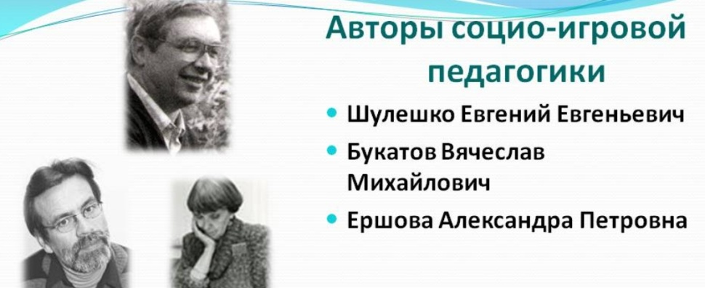
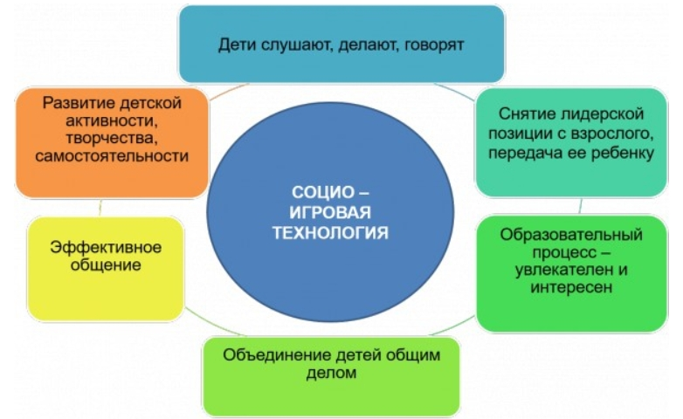
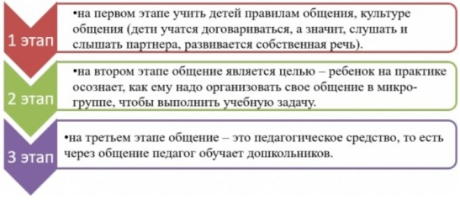
Этапы работы:
I этап – «ВХОЖДЕНИЕ» на этом этапе педагог знакомится с авторами и теоретическими аспектами технологии.
Эффективное общение:

Slide 5
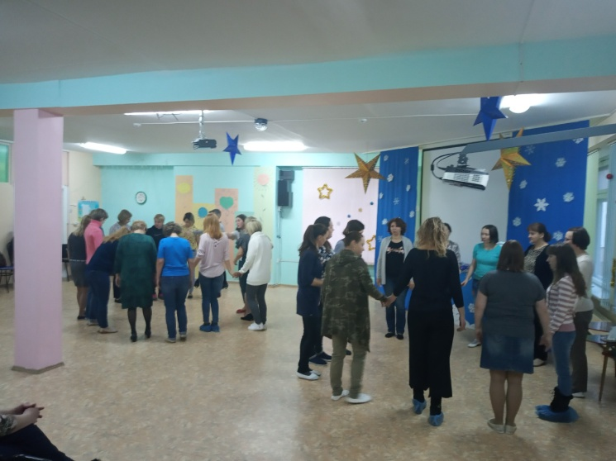
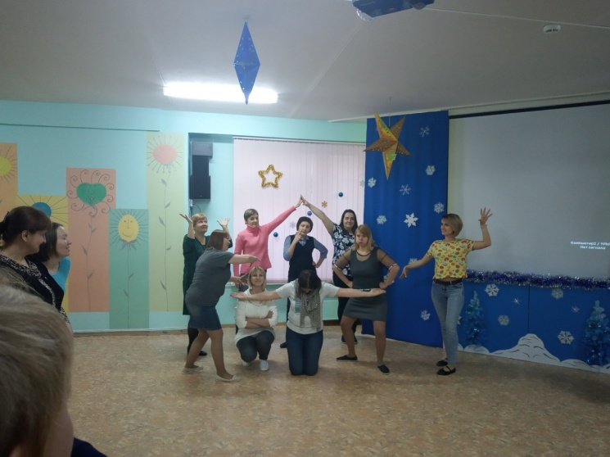
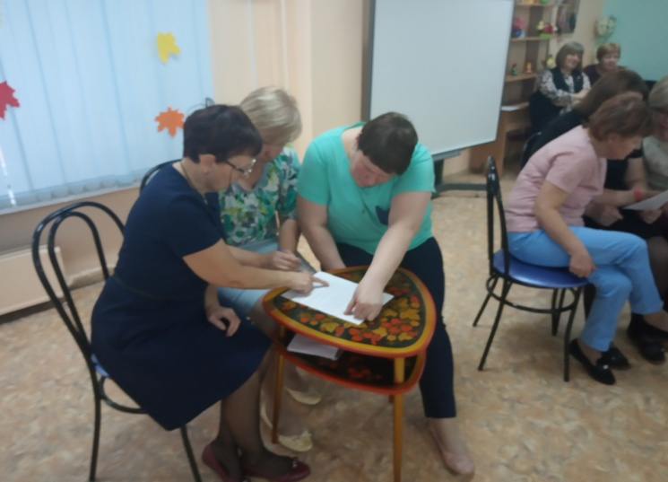
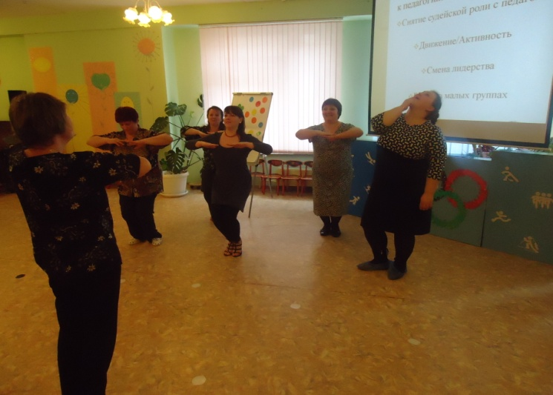
Этапы работы:
II этап – «ПОГРУЖЕНИЕ» серия практических семинаров, в которых педагог погружается в многообразие приемов технологии и осваивает широту их использования

Slide 6
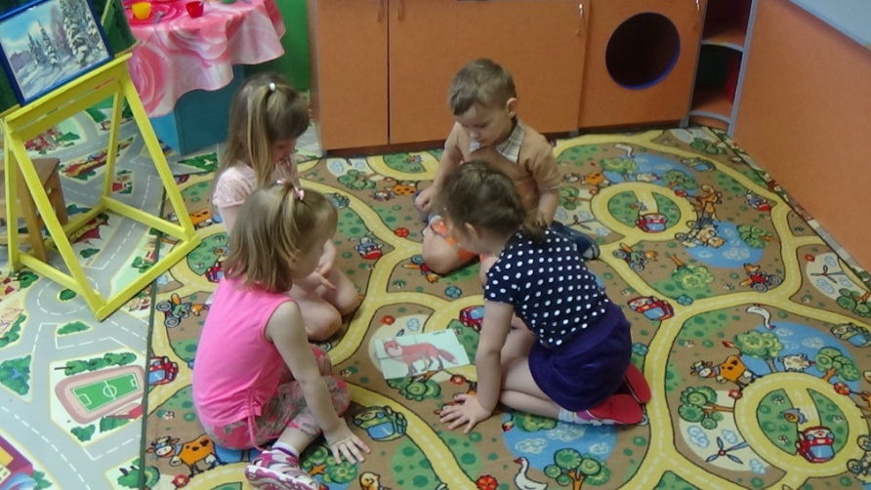
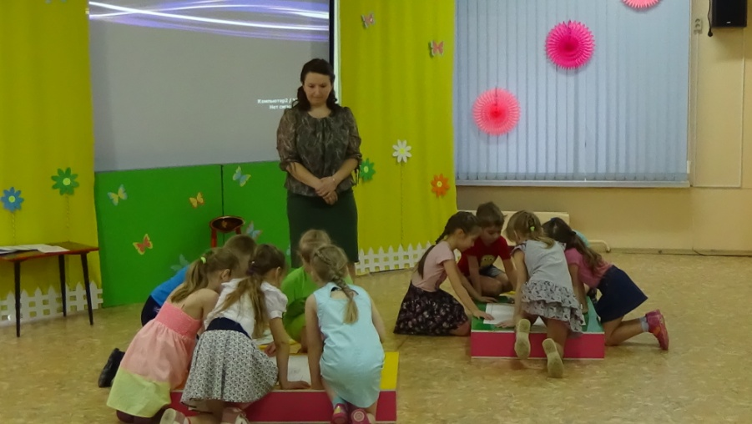
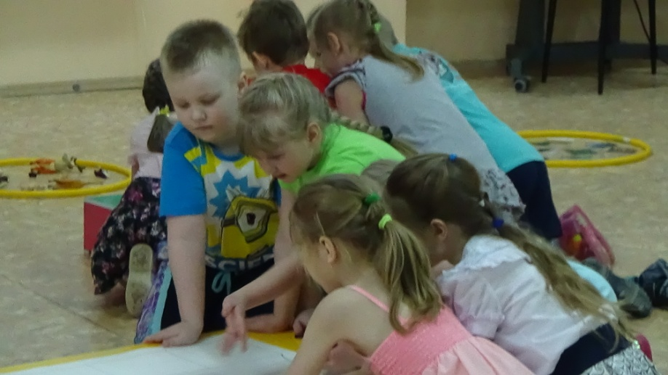
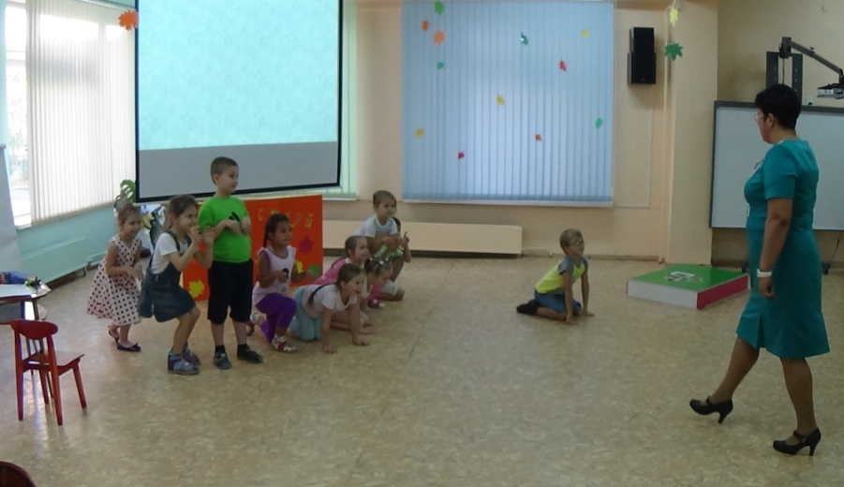
Этапы работы:
III этап – «ВНЕДРЕНИЕ» - этап апробирования полученных навыков (взиамопросмотр и взаимоанализ занятий с детьми)

Slide 7
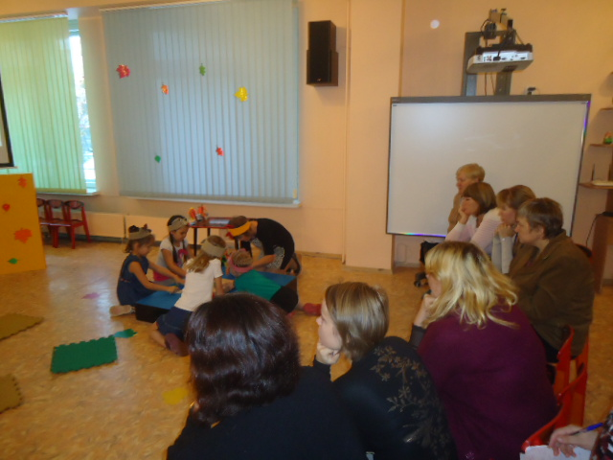
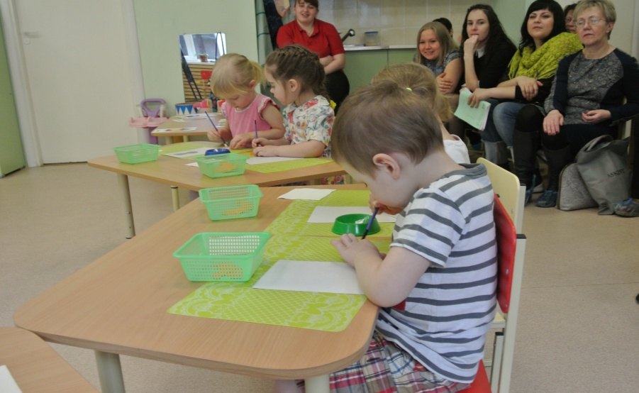

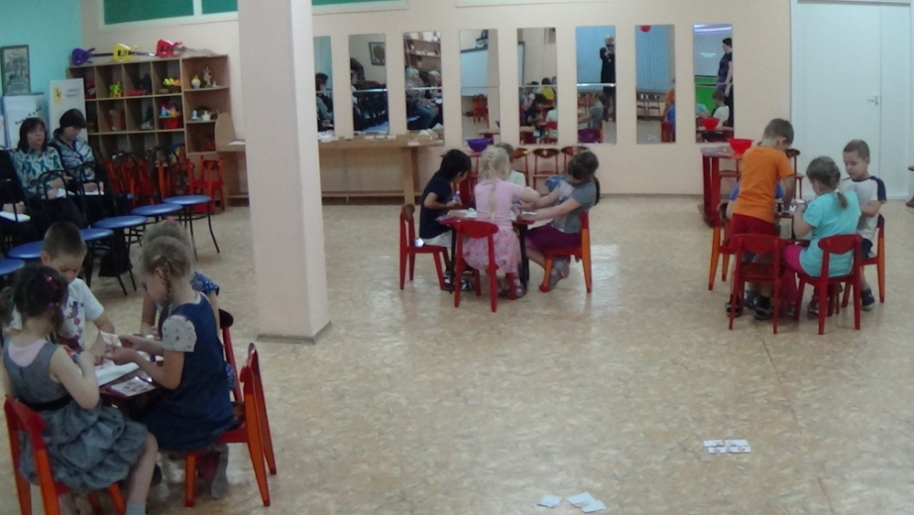
Этапы работы:
IV этап – «РАСПРОСТРАНЕНИЕ», педагог овладевший технологией становится «распространителем» опыта.

Slide 8
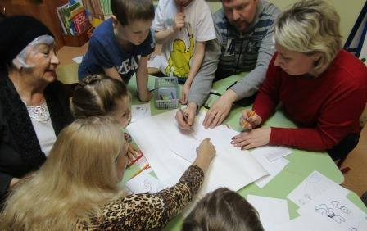
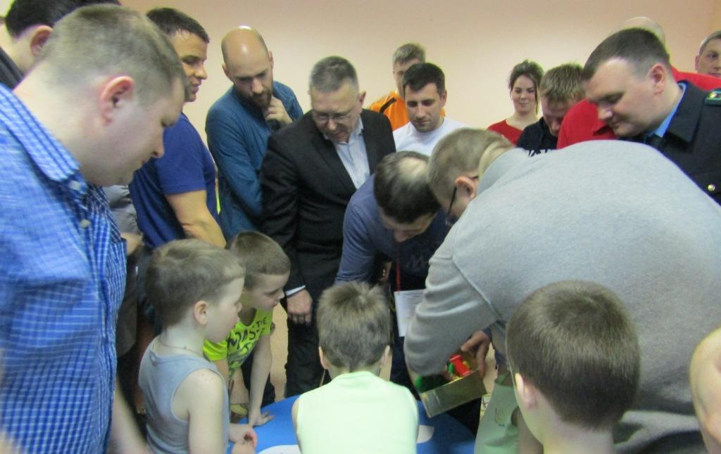
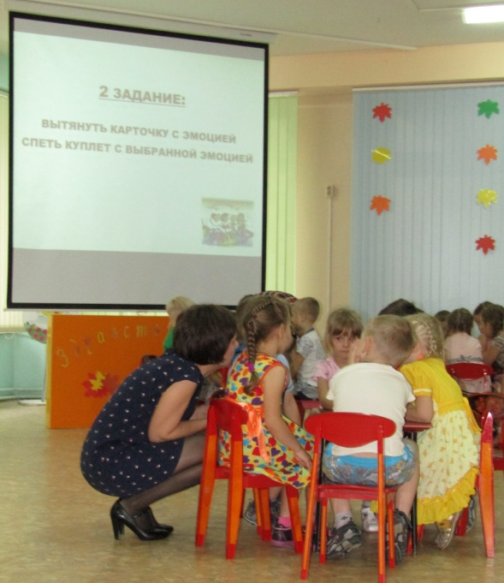
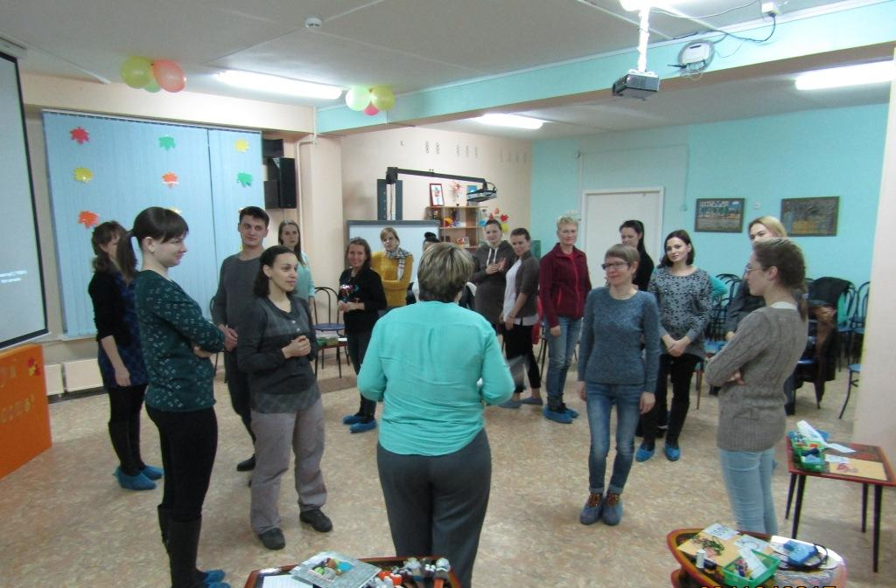
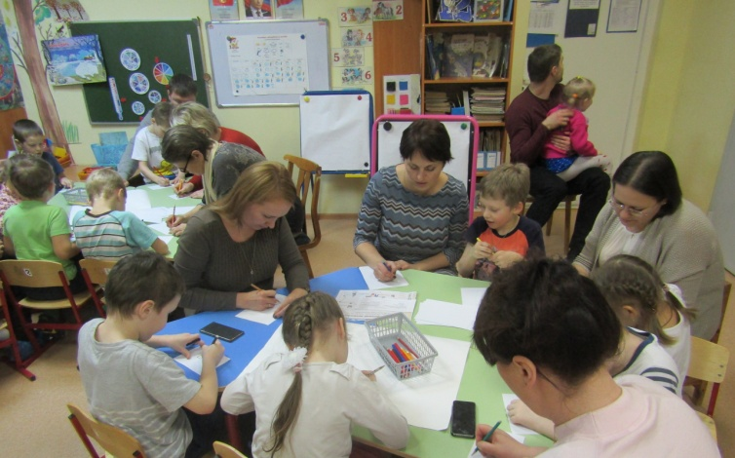
Приемы социо-игровой технологии педагоги используют и в работе с родителями для построения атмосферы активного, эффективного и продуктивного взаимодействия.

Slide 9
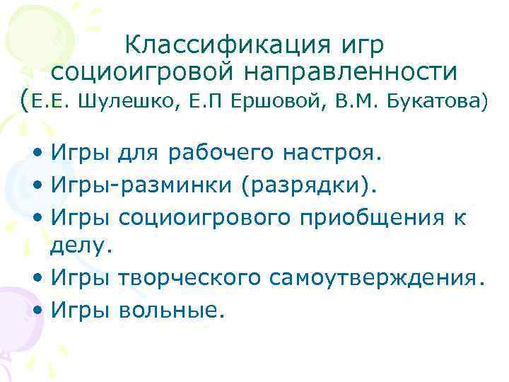
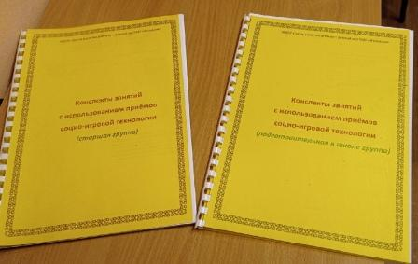
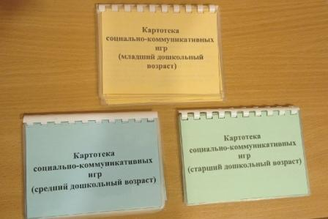
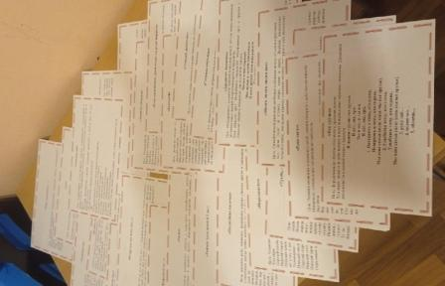
Методическое оснащение:
Картотека игр и игровых упражнений
Картотека сценариев занятий с использованием приёмов социо-игровой технологии
Видеотека
Методические рекомендации по использованию социо-игровой технологии в разных возрастных группах

